Slide 1
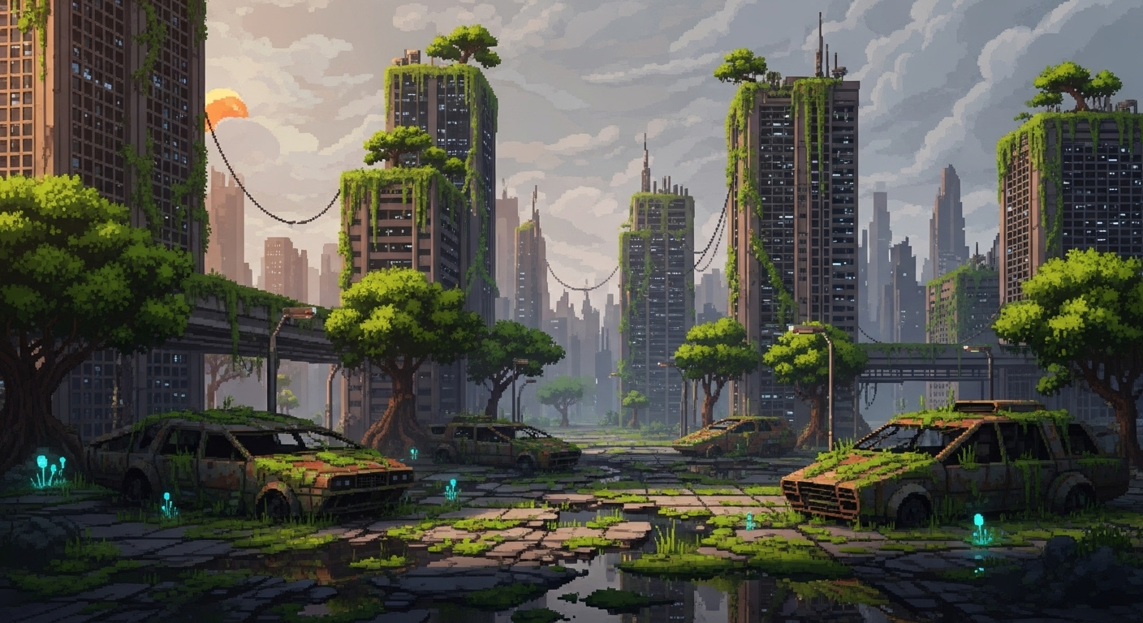
少女と廃墟の街
ー剣と弓と魔法のアクションゲームー

Slide 2
コンセプト

